Slide 1
MACHINE LEARNING
Metodi non parametrici -

Slide 2
Notazione
x_{j}, j = 1, …, d → feature
x = [x₁, ..., x_{d}] → feature vector
y → variabile target
T = {(x⁽¹⁾, y⁽¹⁾), …, (x^{(n)}, y^{(n)})} → dataset di training

Slide 3
Metodi non parametrici
Finora abbiamo visto solo metodi parametrici, sia per la regressione che per la classificazione
Oggi introdurremo una classe diversa di metodi, detti “non parametrici”, che possono essere usati sia per task di regressione che di classificazione
Tipicamente, questi metodi sono non lineari, nel senso che le funzioni di predizione risultanti dagli algoritmi che vedremo producono un output che è una funzione non lineare dell’input

Slide 4
Metodi parametrici e non parametrici
Benchè una definizione precisa sia difficile, possiamo distinguerli così:
Parametrici:
Si basano su una funzione ipotesi h_{θ}(x) la cui forma specifica dipende dai valori dei parametri (θ) che sono i coefficienti costanti di h_{θ}(x)
h_{θ}() è una funzione «analitica», dove, con un leggero abuso terminologico, intendiamo con funzione analitica una funzione composta da funzioni analitiche note (polinomi, logaritmo, esponenziale, ecc.)
Il valore esatto di θ (ottenuto in fase di training) permette di scegliere h() all’interno di una prefissata classe di funzioni (e. g., le funzioni lineari, o quelle gaussiane, ecc.)
Non parametrici:
Si basano su algoritmi di ML più generici, in cui la predizione della variabile target in base all’input non dipende da una specifica classe di funzioni analitiche
Spesso (ma non sempre!) i metodi non parametrici memorizzano esplicitamente tutti o alcuni degli esempi del training set
La fase di training non usa il gradiente rispetto a θ (perché non c’è una funzione analitica dipendente da θ …) ma si basa su algoritmi specifici
Attenzione, perché i «metodi non parametrici» possono avere i loro «parametri»… Sembra una contraddizione, ma il punto è che questi parametri non sono i coefficienti di una funzione analitica h() bensì valori che definiscono le strutture dati dello specifico algoritmo

Slide 5
Metodi non parametrici
Inizieremo studiando alcuni dei metodi non parametrici più comuni e li useremo sia per task di classificazione che per task di regressione:
K-NN
Alberi di decisione
Nelle prossime lezioni vedremo altri esempi di metodi non parametrici

Slide 6
Nearest Neighbor

Slide 7
Nearest Neighbor - Classificazione
Memorizzo tutto il dataset di training T
Non esiste training…
A inference time, adotto la seguente regola di decisione:
Dato x, scelgo y_{j} tale che:
(x’, y_{j}) ∈ T e
Dist(x – x’) <= Dist(x – x’’) per ogni (x’’, y_{i}) ∈ T
che, se Dist() è la distanza Euclidea, diventa:
||x – x’|| <= ||x – x’’|| per ogni (x’’, y_{i}) ∈ T

Slide 8
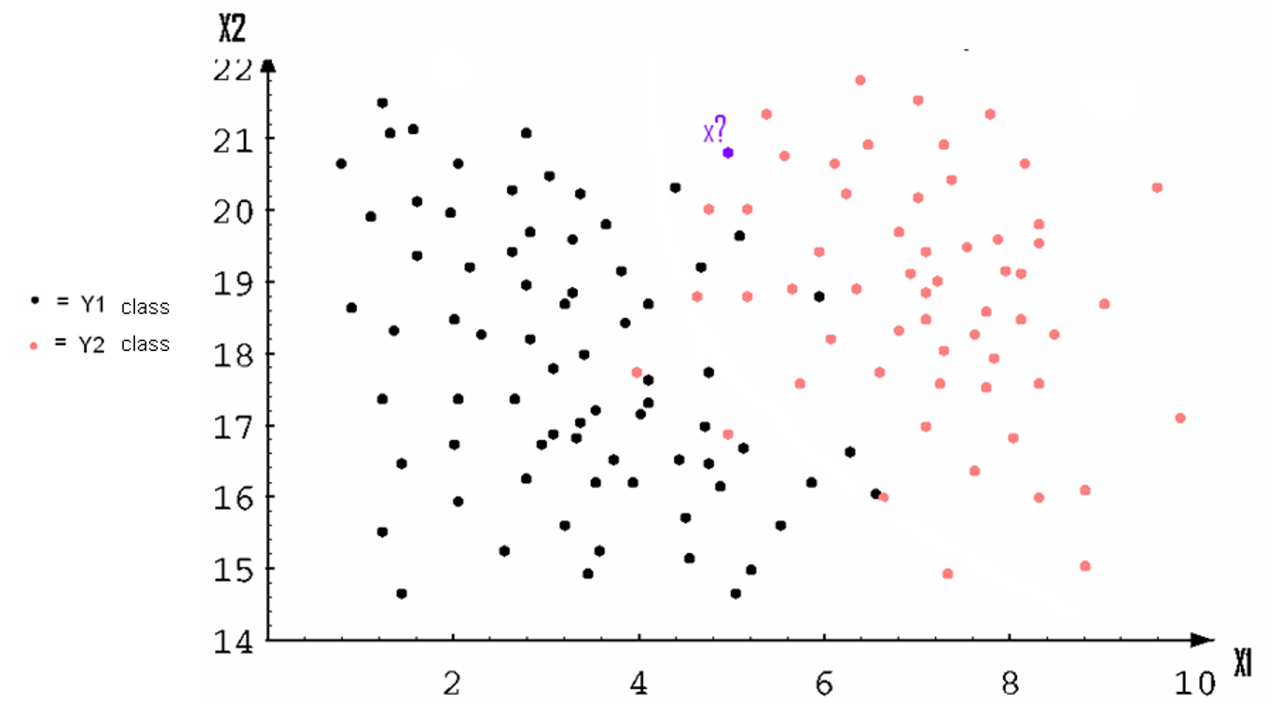
Nearest Neighbor - Esempio
Dato x, scelgo y_{j} tale che:
(x’, y_{j}) ∈ T e
||x – x’|| <= ||x – x’’|| per ogni (x’’, y_{i}) ∈ T

Slide 9
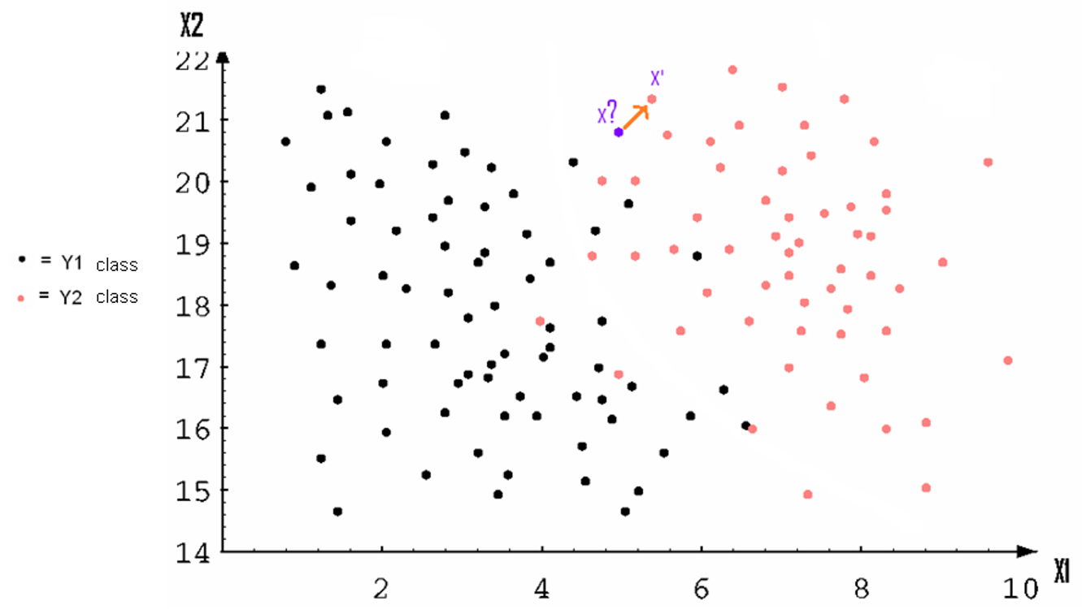
Nearest Neighbor - Esempio
Dato x, scelgo y_{j} tale che:
(x’, y_{j}) ∈ T e
||x – x’|| <= ||x – x’’|| per ogni (x’’, y_{i}) ∈ T

Slide 10
K-Nearest Neighbors (K-NN)- Classificazione
L’estensione al caso K-NN è semplice: considero i k punti più vicini di x, con k numero prefissato, dopodiché scelgo la «moda», ovvero la classe «più votata»

Slide 11
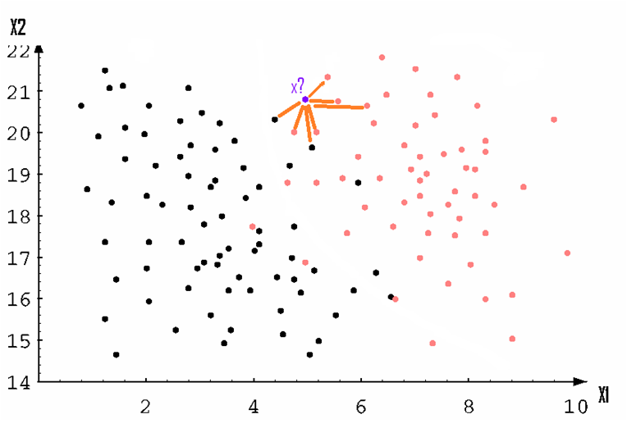
K-Nearest Neighbors (K-NN)- Esempio (k = 7)

Slide 12
K-Nearest Neighbors - Regressione
In un task di regressione l’output è dato dalla media (anziché dalla moda) delle k labels associate ai vicini di x
Tale media può anche essere pesata, ad esempio con il valore inverso della distanza tra x e ognuno dei k vicini (1/ Dist(x – x’))

Slide 13
K-Nearest Neighbors
Nello scegliere l’iperparametro k bisogna considerare che:
Diminuendo il valore di k le previsioni diventano meno stabili e tendenzialmente più soggette ad overfitting
Nella classificazione, in cui si considera un voto a maggioranza tra le label (moda), di solito si fa sì che k sia un numero dispari per evitare parità nel «voto» (oppure si pesano i vicini usando l’inverso della loro distanza da x)

Slide 14
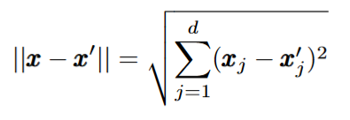
Scalamento dei Dati
Anche nel K-NN è utile scalare le feature
Infatti, se Dist(x – x’) è la distanza Euclidea, feature con intervalli di valori possibili diversi (e.g., perché espresse in unità di misura diverse, come grammi e metri…) hanno un’influenza diversa nel determinare la distanza rispetto ad x:

Slide 15
K-Nearest Neighbors
Vantaggi
L'algoritmo è semplice e facile da implementare
Non c'è bisogno di ottimizzare parametri (e.g., usando il gradient descent o altro…)
E’ un modello non lineare, quindi con una grossa capacità espressiva
Svantaggi
L'algoritmo diventa significativamente più lento con l'aumentare del numero di sample e/o di feature
Bisogna memorizzare tutto T
Se k non è scelto bene può portare ad overfitting

Slide 16
Alberi di Decisione

Slide 17
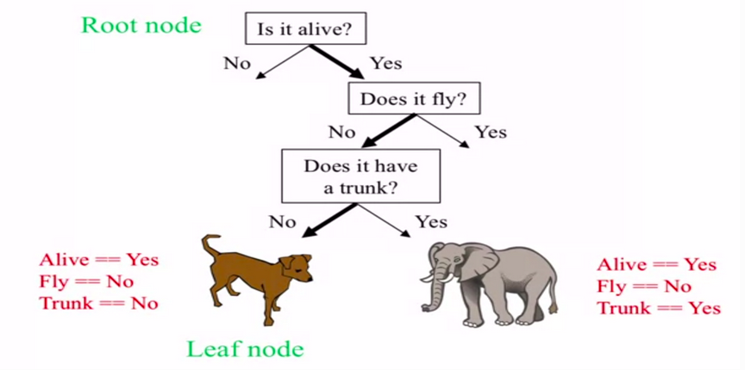
Alberi di Decisione
Un albero di decisione è una struttura ad albero (tipicamente binario) che può essere usata per task di classificazione o di regressione
Ad ogni nodo interno è associato un test
A inference time la decisione viene presa seguendo il risultato dei test dalla radice ad una foglia
L’algoritmo di training consiste nel costruire (automaticamente) l’albero e lo vedremo tra poco

Slide 18
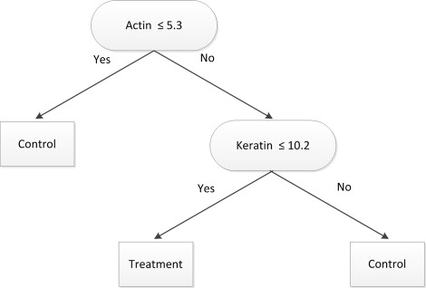
Alberi di Decisione
In manira più precisa, un albero di decisione può essere definito come segue:
Nodo interno → E’ associato ad un test, tipicamente semplice e basato su una sola feature (x_{i}) e un valore di soglia (t). Ese.: «x_{i} <= t ?»
Rami → Corrispondono al risultato del test. Ese.: seguo il ramo sinistro se x_{i} <= t , il ramo destro se x_{i} > t
Foglia → E’ un nodo terminale al quale è associato un valore di output per la variabile target

Slide 19
Alberi di Decisione
L'algoritmo di apprendimento, ovvero di costruzione (automatica) dell'albero, deve scegliere, per ogni nodo, il test da associargli, ovvero:
La feature x_{i} su cui si basa il test, scelta tra le d possibili feature (x₁, …, x_{i}, … x_{d})
Il valore di soglia t, scelto nell’intervallo dei valori possibili per quella feature x_{i}

Slide 20
Alberi di Decisione
Nella costruzione di un albero di decisione si segue un procedimento di tipo Divide et Impera:
Selezionare un test per il nodo radice e creare un ramo per ogni possibile risultato del test. Ese.: «x_{i} <= t ?»
Dividere le istanze di T in due sottoinsiemi, uno per ramo (T_{s} e T_{d}), a seconda del risultato del test scelto per quel nodo
Ese.: T_{s} conterrà gli elementi di T per cui «x_{i} <= t ?» è vero, e T_{d} conterrà gli elementi di T per cui «x_{i} <= t ?» è falso
T_{s} sarà quindi «ereditato» dal nodo corrispondente al ramo sinistro, mentre T_{d} verrà associato al nodo destro (splitting)
Il test deve essere scelto in modo da massimizzare l’omogeneità interna a T_{s} e T_{d}. Ad ese., se il task è una classificazione binaria, vorrei che in T_{s} ci fossero prevalentemente samples di una classe e in T_{d} samples dell’altra
Ripetere ricorsivamente i passi di sopra per ogni sottoinsieme creato
Fermare la ricorsione per un nodo (e creare una foglia) quando: (a) le istanze del suo sottoinsieme sono poche oppure (b) le istanze del suo sottoinsieme sono sufficientemente omogenee tra loro
Un nodo è omogeneo quando tutti i sample del sottoinsieme ereditato hanno lo stesso valore di y (classificazione) o un valore di y simile (regressione)

Slide 21
Alberi di Decisione
Il valore di output per la variabile target (y) da associare ad ogni foglia è scelto:
Per un task di classificazione: selezionando la label presente a maggioranza (relativa) tra i samples di quel nodo foglia (moda)
Per un task di regressione: calcolando la media delle label presenti in quel nodo foglia
Decision rule: a inference time la variabile target di un nuovo sample (x) è ottenuta sottoponendo x ad una serie di test, partendo dalla radice e scegliendo i rami in base all’esito di ogni test, e infine scegliendo il valore di y associato alla foglia risultante

Slide 22
Alberi di Decisione: algoritmo di costruzione
Come già accennato in precedenza, siccome la decisione finale viene presa nelle foglie, che devono essere il più omogenee possibile rispetto alla variabile target y, ad ogni passo di splitting selezioniamo la feature e il valore di soglia che porta alla maggiore «omogeneità» nei due sottoinsiemi di dati da associare ai nodi riusultanti
Quindi, se il nodo attuale è associato all’insieme T_{v}, devo trovare un test (i.e., una coppia (feature, soglia)) che mi permetta di aumentare l’omogeneità nei sottoinsiemi risultanti T_{s} e T_{d}

Slide 23
Alberi di Decisione - Classificazione
Per un task di classificazione (y ∈ {1, …, k}), l’omogeneità è misurata attraverso misure di diseguaglianza della distribuzione di probabilità delle k classi nei sottoinsiemi T_{s} e T_{d}
Tipicamente, per misurare il livello di diseguaglianza di una distribuzione di probabilità si può usare:
L'indice di Gini (non approfondiremo quest’argomento)
Oppure
Il disordine statistico (Entropia). L’Entropia dell’informazione è, tra l’altro, un concetto molto più generale, usato in vari ambiti del ML (e non solo…), per cui vediamolo più in dettaglio

Slide 24
Shannon Entropy
L’entropia dell’informazione misura il disordine (disomogeneità) di una distribuzione di probabilità, inteso come il livello di incertezza contenuto in quella distribuzione
L’idea intuitiva è che una distribuzione è tanto più «ordinata» quanto maggiore è la sicurezza che ho nello «scommettere» sul valore della variabile aleatoria associata a quella distribuzione

Slide 25
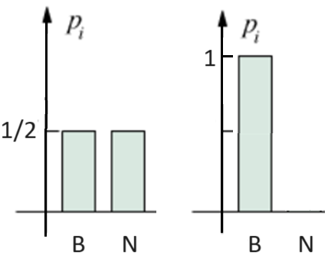
Shannon Entropy: Esempio
Ad ese., se in un’urna c’è un 50% di palline bianche e un 50% di palline nere ho il massimo disordine perché non ho nessuna informazione che mi permetta di preferire una classe di palline rispetto ad un’altra
Viceversa, se so che nell’urna ci sono solo palline bianche, allora ho la sicurezza totale che posso scommettere sull’estrazione di una pallina bianca…

Slide 26
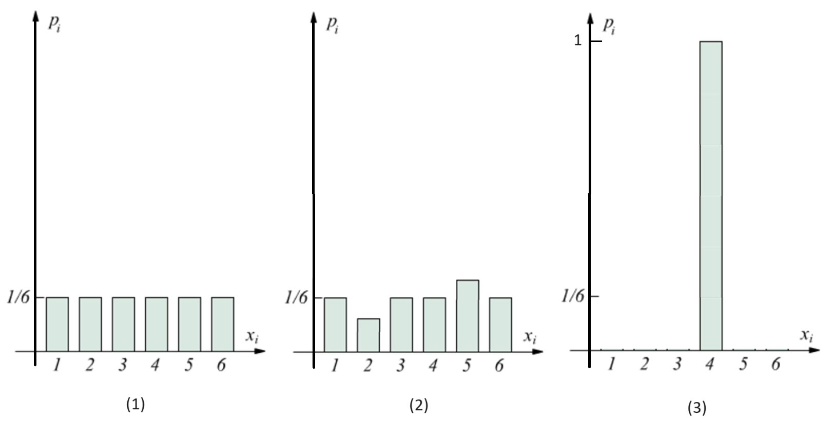
Shannon Entropy: Esempio
In maniera analoga, le tre distribuzioni di probabilità nella figura a fianco si riferiscono a 3 dadi diversi:
Dado standard. Distribuzione uniforme: massimo disordine
Dado truccato in cui il numero 5 ha una probabilità maggiore rispetto agli altri: l’ordine è aumentato
Dado truccato in cui esce sempre e solo il numero 4: ordine massimo

Slide 27
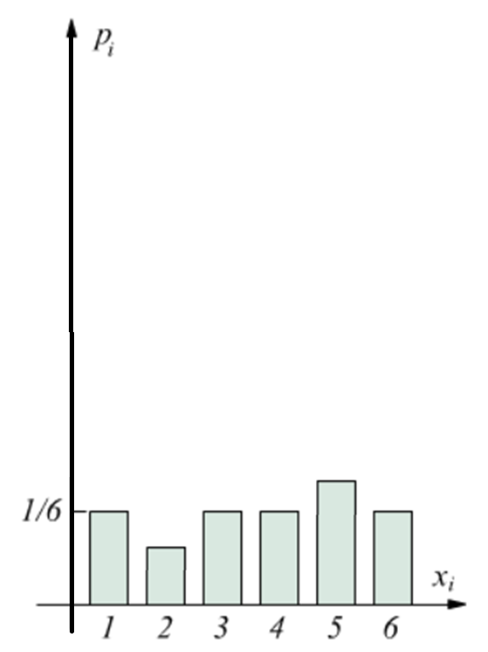
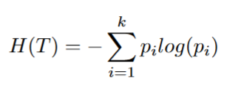
Shannon Entropy
Formalmente, dato un insieme T = {(x₁, y₁), …, (x_{n}, y_{n})} la Shannon Entropy (H) è definita come segue:
dove p_{i} = P(Y = i) è la probabilità di ogni classe
Ogni p_{i} può essere calcolato usando la percentuale di esempi di T con classe Y = i

Slide 28
Esempio
VERY LOW -> 1
LOW -> 2
MODERATE -> 3
HIGH -> 4
Nell’esempio sopra ho che:
p₁ = P(Y =1) = 1/5
p₂ = P(Y =2) = 1/5
p₃ = P(Y =3) = 1/5
p₄ = P(Y =4) = 2/5

Slide 29
Proprietà dell’Entropia
Tipicamente il logaritmo è in base 2
Per convenzione si assume 0 log(0) = 0 (sfruttando il fatto che lim_{p->0+} p log(p) = 0)

Slide 30
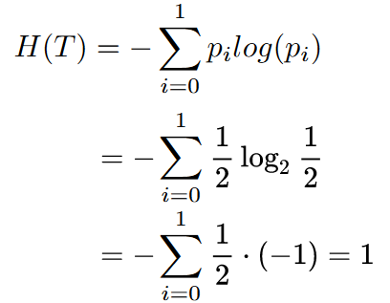
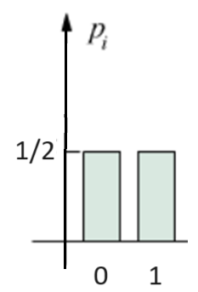
Entropia: esempi
In un task di classificazione binaria, se le due classi (Y = 0 e Y = 1) sono presenti in maniera perfettamente bilanciata in T, allora ho che p₀ = p₁ = ½

Slide 31
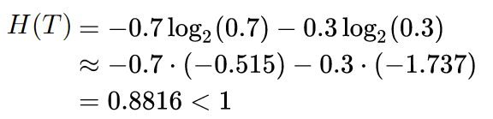
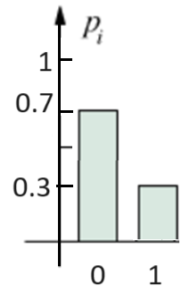
Entropia: esempi
Nel caso in cui, invece, ad esempio, P(Y = 0) = 0.7 e P(Y = 1) = 0.3, allora avrei:

Slide 32
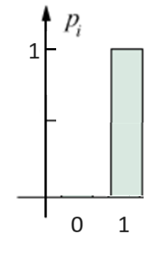
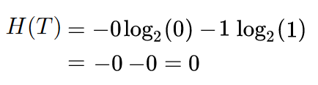
Entropia: esempi
Se P(Y = 0) = 0 e P(Y = 1) = 1, allora:

Slide 33
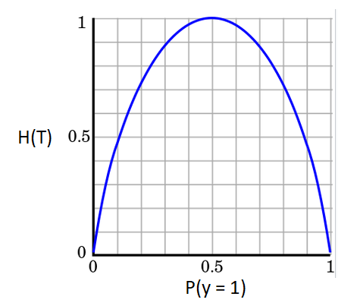
Entropia: esempi
Nel caso di due classi il grafico dell’entropia è quello qui sotto
Più in generale, con k classi, l’entropia massima si ha con la distribuzione uniforme (P(Y = 1) = … P(Y = k) ) e l’entropia minima si ha quando T contiene solo una classe (è totalmente “omogeneo”)

Slide 34
Alberi di Decisione - Classificazione
L’obiettivo è trovare degli split che diminuiscano l’entropia negli insiemi associati ai due nodi risultanti.
Posso stimare la diminuzione di entropia tramite l’information gain G, che calcola quanto diminuisce l’entropia di due nodi figli rispetto all’entropia del nodo genitore

Slide 35
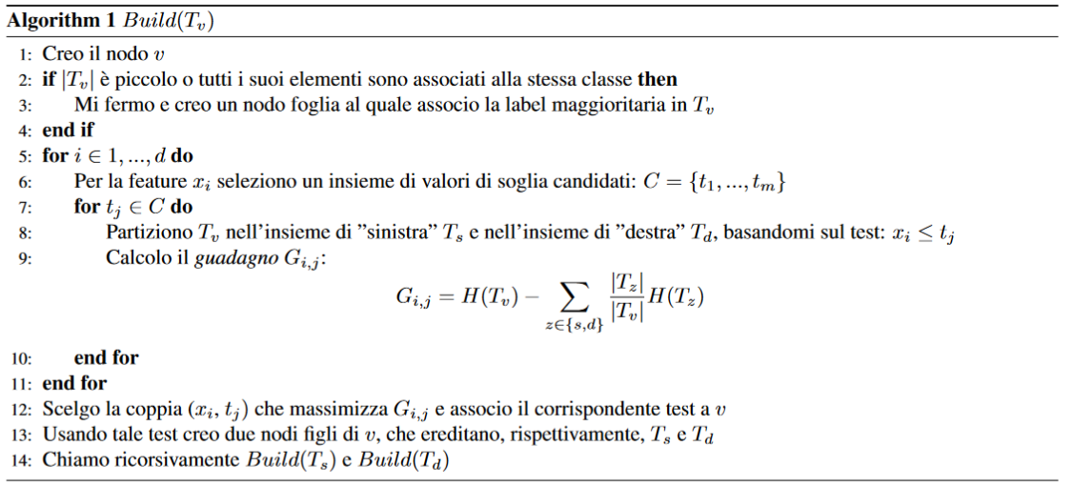
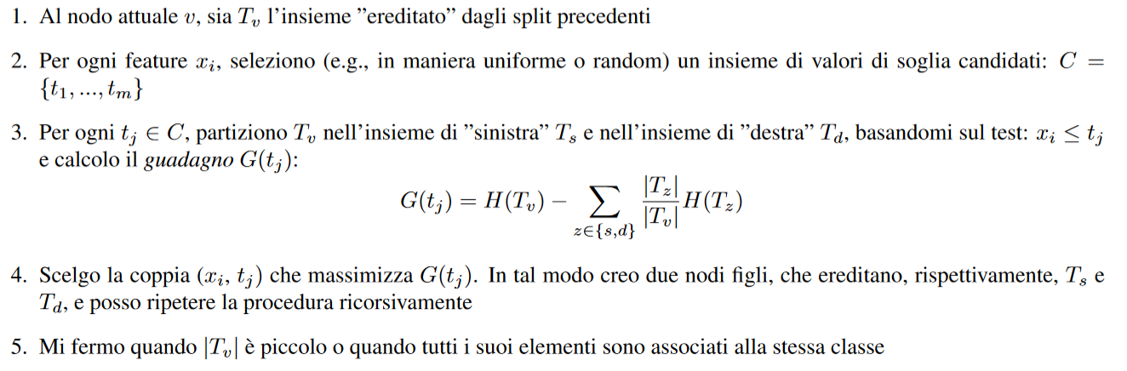
Alberi di Decisione - Classificazione
Algoritmo di costruzione, che chiamo con Build(T):
Al passo 2,|T| indica la cardinalità dell’insieme T
Al passo 6, le soglie in C possono essere scelte, ad ese., in maniera uniforme o in maniera random rispetto all'intervallo di valori possibili per x_{i}

Slide 36

Alberi di Decisione - Regressione
In un task di regressione l’aumento dell’omogeneità che decide gli split ad ogni nodo può essere misurata, ad esempio, attraverso il Residual Sum of Squares, calcolato tra tutte le coppie di esempi di quel nodo:
Usando la formula di sopra, se T_{v}, T_{s} e T_{d} sono i dataset associati, rispettivamente, al nodo radice, al nodo di sinistra e a quello di destra, allora lo split migliore è quello che massimizza la differenza (pesata) tra RSS(T_{v}) e RSS(T_{s}) + RSS(T_{d})

Slide 37
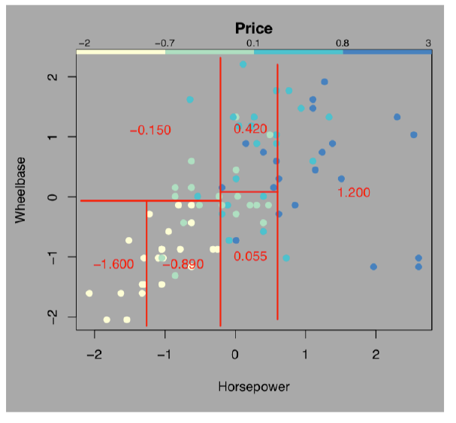
Alberi di Decisione - Regressione
Il criterio di fermata si basa sulla varianza del nodo attuale T_{v}: quando Var[Y] in T_{v} è minore di una cera soglia, smetto di suddividere T_{v}
Ad ogni nodo foglia associo il valore corrispondente alla media calcolata sui valori di Y di quel nodo
Nella figura a destra, un esempio con 2 feature (cavalli vapore e interasse) usato per predire il prezzo di un’auto (Y)

Slide 38
Scalamento dei Dati
Nel caso degli alberi di decisione non è necessario scalare il valore delle feature
Questo perché ogni test si basa su una sola feature, quindi le feature sono sempre usate in maniera indipendente l’una dalle altre

Slide 39
Alberi di Decisione
Vantaggi:
Gli alberi di piccole dimensioni possono essere «interpretati», nel senso che, ispezionando i test associati ad ogni nodo, si può cercare di capire in base a cosa vengono prese le decisioni
E’ un modello non lineare, quindi con una grossa capacità espressiva
Effettua implicitamente una feature selection
Svantaggi:
Tende all'overfitting e piccoli cambiamenti nei dati di training possono risultare in grossi cambiamenti nella struttura dell’albero
La profondità dell’albero e in genere la sua topologia non può essere ottimizzata efficientemente

Slide 40
Riferimenti
A tu per tu col Machine Learning. L'incredibile viaggio di un developer nel favoloso mondo della Data Science, Alessandro Cucci, The Dot Company, 2017 [cap. 5]
Pattern Classification, second edition, R. O. Duda, P. E. Hart, D. G. Stork, Wiley-Interscience, 2000
An introduction to statistical learning, Gareth M. James, Daniela Witten, Trevor Hastie, Robert Tibshirani, New York: Springer, 2013 [cap. 4]

